Slide 1

Jim Knopf-7 Tage um die Welt
Wölflisola 2025

Slide 2
Leiter:innen
Hauptlagerleitung
Jasmine Staub v/o Bamboocha
Lagerleitung
Alexander Hegglin v/o BIPI
Ramona Stauffacher v/o Candela
Delia Hegglin v/o Muela
Nicolas Bühler v/o Einstein
Eliane Menzi v/o Chai
Livio Moos v/o Jupiter
Paula Müller v/o Suleika

Slide 3
Küche
Corinne Staub v/o Rega
Lea Häberli v/o Bambi

Slide 4
Allgemeine Daten zum Lager
SoLa findet vom Samstag 5.07.25 bis Samstag 12.07.25 statt
Lagerort: Bern, Adelboden
Anmeldeschluss: 8.6.25 + Notfallblatt
Die Aktivität vor dem Sola ist für alle Teilnehmenden am SoLA obligatorisch 28.6.25
Alle weiteren Informationen findet ihr im Infoheft auf der Homepage unter Downloads
Lagerrückblick: 6.9.25

Slide 5
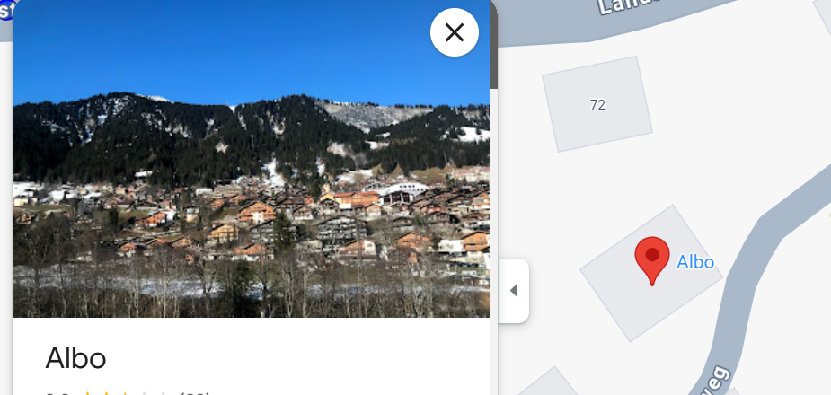
Lagerhaus
Ferienlager Albo
Landstrasse 68,
3715 Adelboden

Slide 6
Lagerpost
Vorname Name v/o Pfadinamen
Ferienlager Albo, Landstrasse 68, 3715 Adelboden
Bitte nur max. ein Paket pro Kind

Slide 7
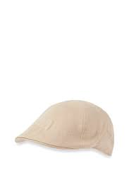
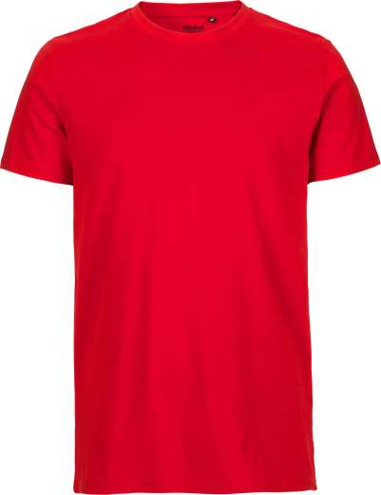
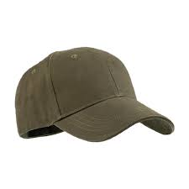
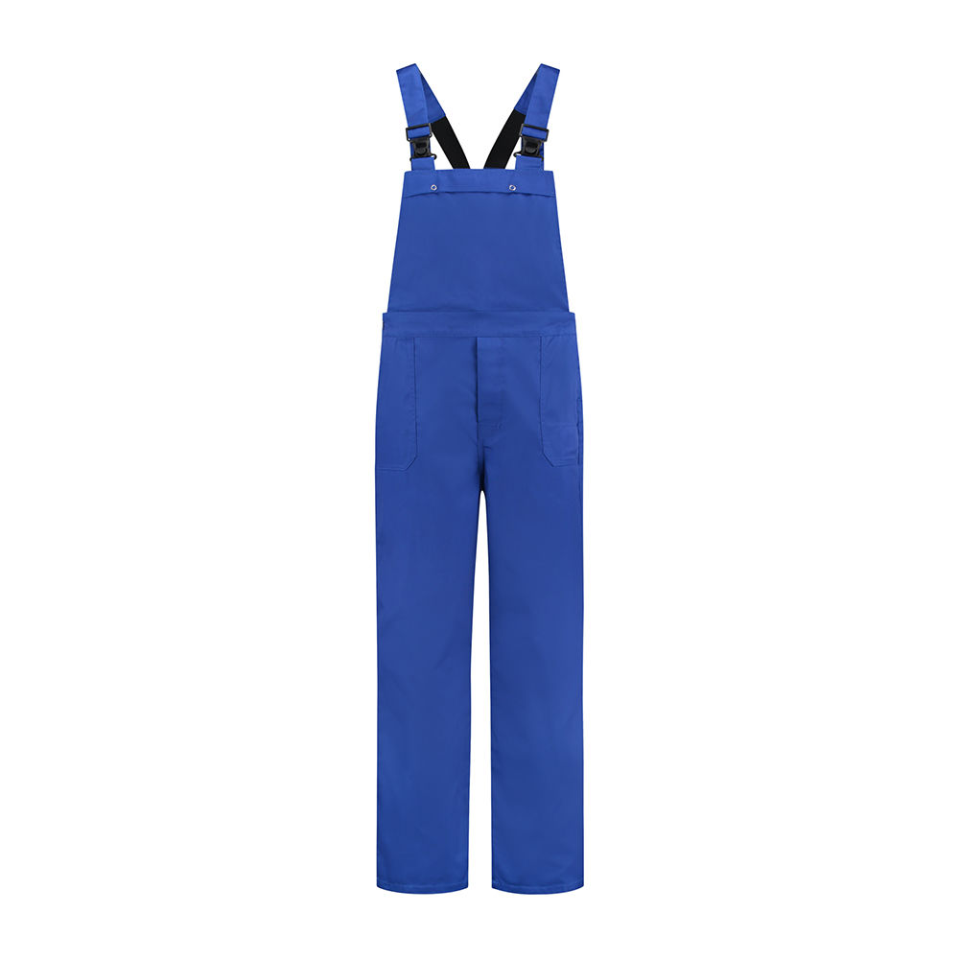
Lagerverkleidung
Blaue Latzhosen, wenn keine Latzhosen vorhanden sind normale Jeans
Rotes T-Shirt/ Pullover
Mütze

Slide 8

Fragen?

